Slide 1
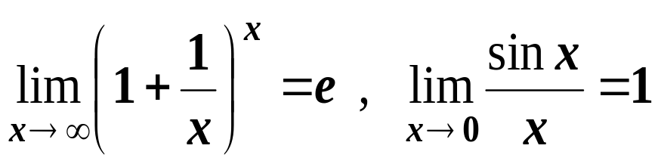
第一讲 极限
1°函数极限的计算
方法:
(1) 利用极限的定义
(2) 恒等变形利用极限的四则运算法则
(3) 利用变量代换 (极限的复合运算性质)
(4) 利用两个重要极限

Slide 2
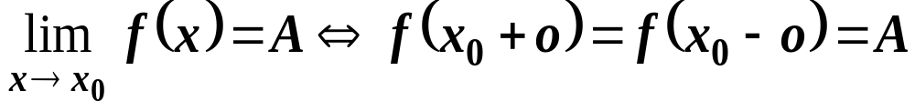

(5) 利用夹逼定理
(6) 利用无穷小的等价代换
(7) 利用左、右极限性质：
(8) 利用
(9) 利用导数

Slide 3
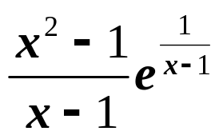
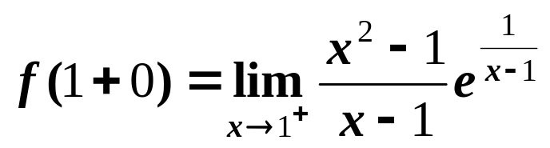
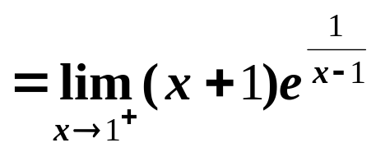

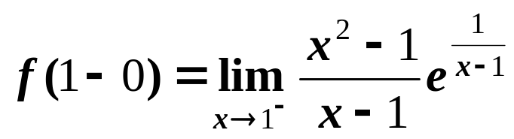
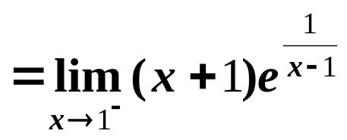
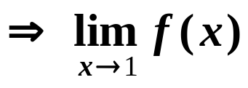
2°极限中的典型问题
(1) 函数极限的计算问题
1) 利用左、右极限性质
例1 [练习三/一(1)]
当 x →1 时 , 函数 的极限( )
(A) 等于 2 (B) 等于 0 (C) 为∞ (D) 不存在 , 但非 ∞
解
不存在, 但不是 ∞
故选 (D)

Slide 4
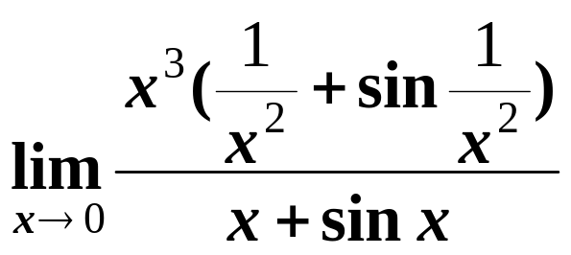
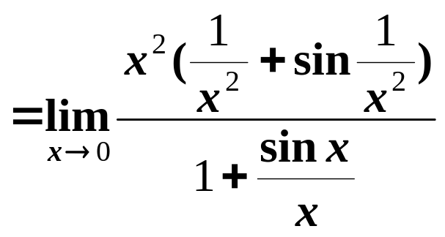
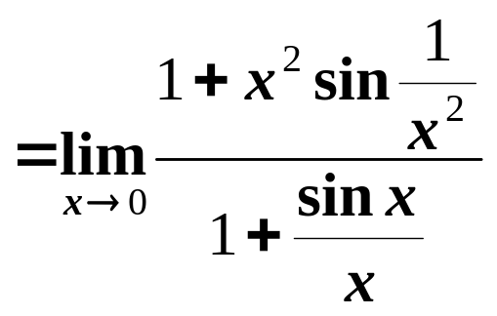
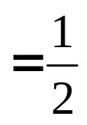
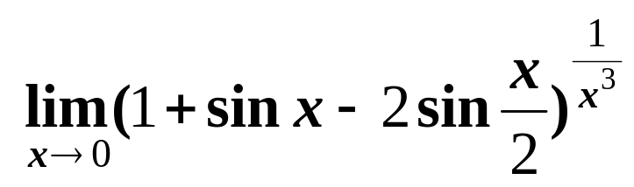
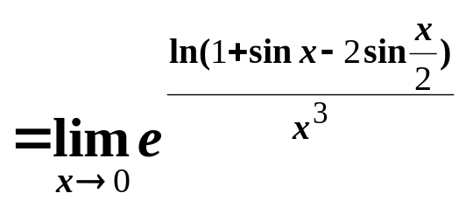
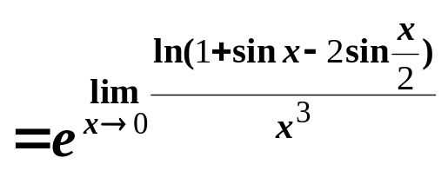
2) 恒等变形利用极限的四则运算法则
例2 [练习三/十一(2)]
计算
解
原极限
3) 利用两个重要极限
例3
计算
(幂指函数极限)
解
原极限

Slide 5
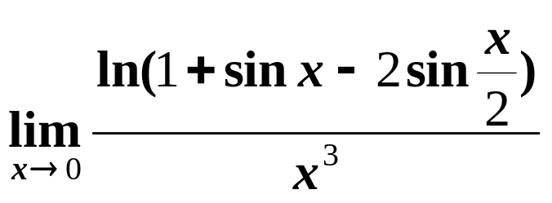
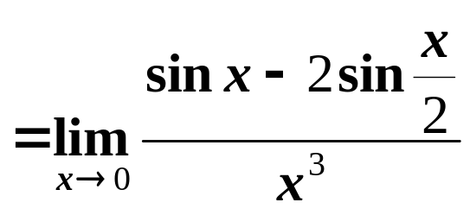
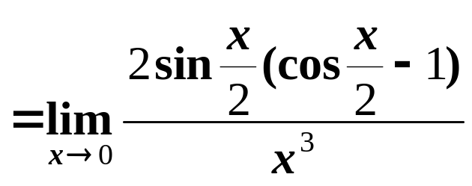
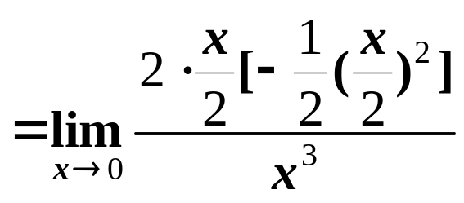
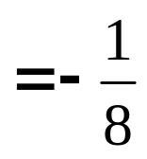
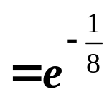
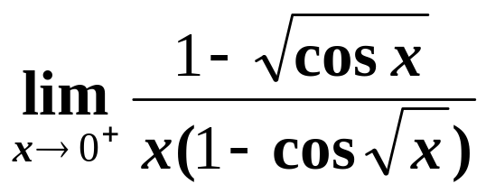
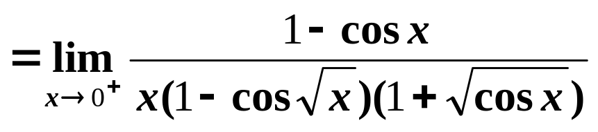
原极限
4) 利用无穷小的等价代换
例4 [练习三/十三(1)]
计算
解
原极限

Slide 6
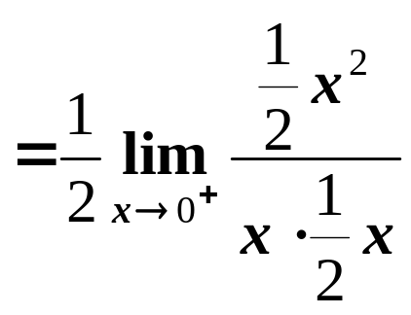
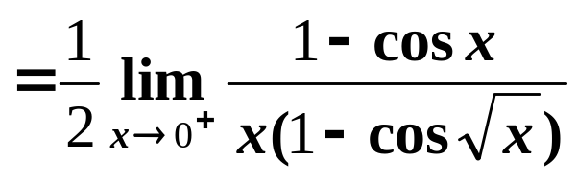

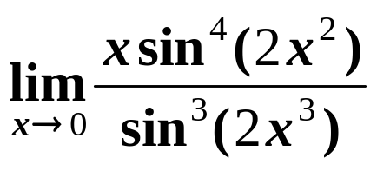
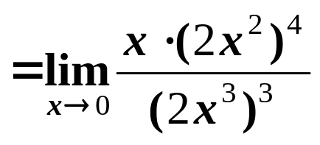

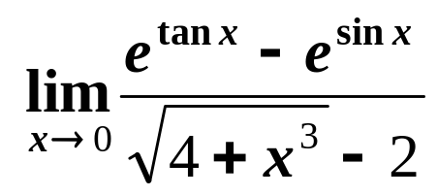
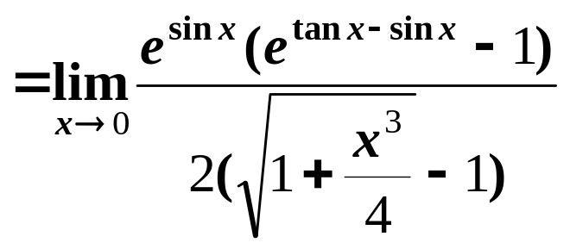
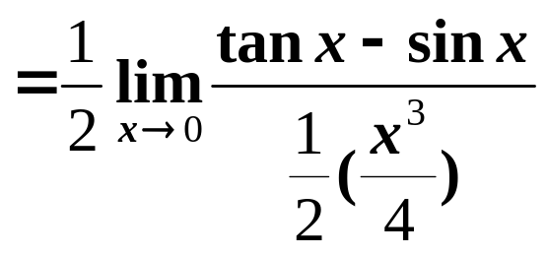
例5 [练习三/七/(3)]
求极限:
解
原极限
例6
求极限:
解
原极限

Slide 7
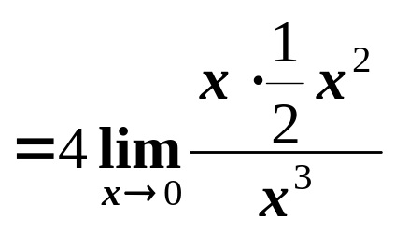
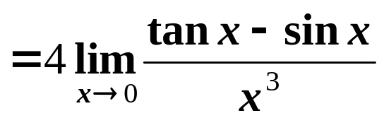
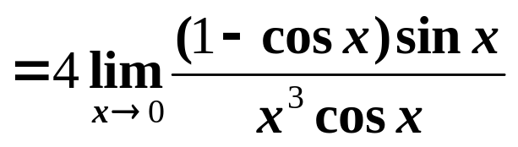

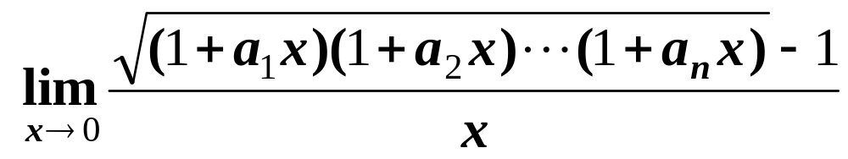
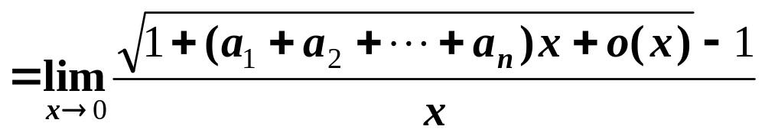
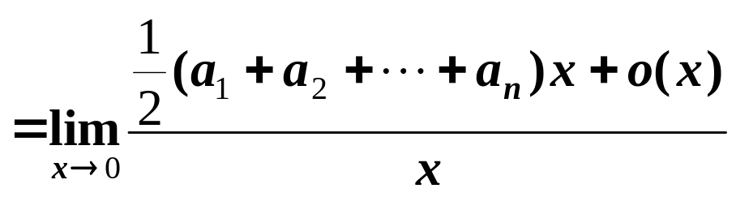
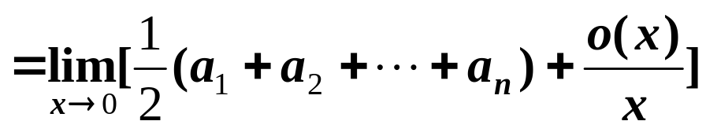
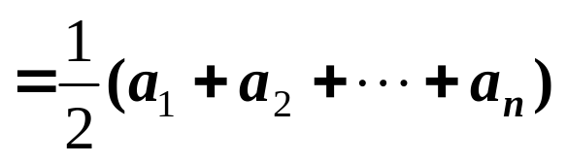
例7
计算
解
原极限

Slide 8
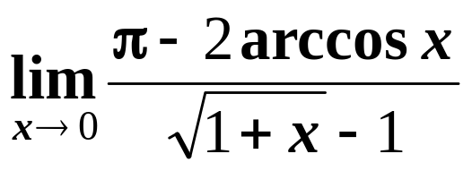
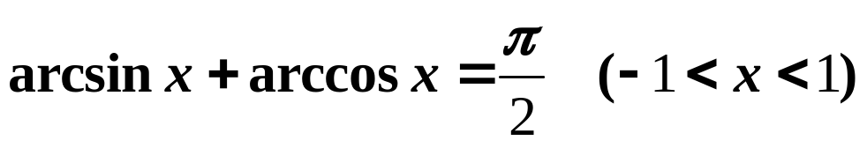
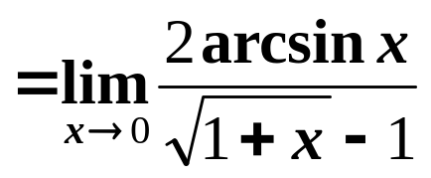
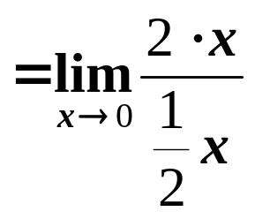


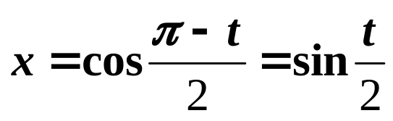
例8 [练习三/十三(2)]
计算
解 (1)
由于
原极限
(2)
令 ,
则 x → 0 时 , t → 0
且

Slide 9
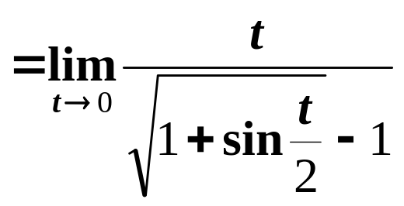
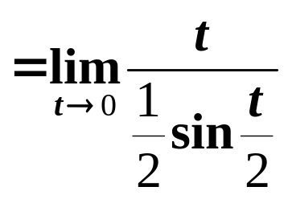
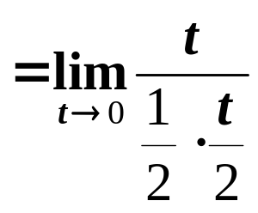

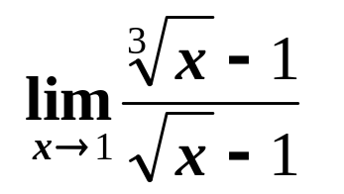
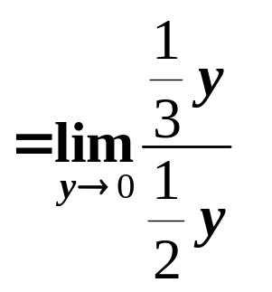

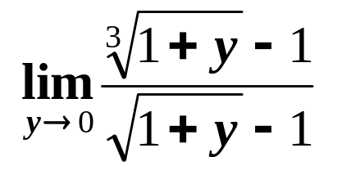
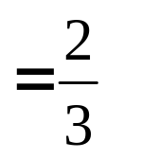




原极限
5) 利用变量代换 (极限的复合运算性质)
例9
求极限:
解
原极限
例10
求极限:
解
原极限

Slide 10









6) 利用导数
例11
求极限:
解
原极限

Slide 11









(2) 极限中参数的确定问题
例12
若 , 则 a = ___ , b = ___
解
由 , 及
所以

Slide 12










例13 求 a，b 使
解
原极限
所以当 时 , 等式成立

Slide 13











(3) 极限值之间的推算问题
例14
已知 , 求
解
因为当 x → 0 时 ,

Slide 14






例15 已知
求
解
由

Slide 15
3°数列极限的计算
方法:
(1)利用定义
(2)利用函数极限
(3)利用等价代换
(4)利用重要极限
(5)利用夹逼定理
(6)利用收敛准则

Slide 16





例16 (练习三/二(6))
计算
解
设
则有
现

Slide 17




根据夹逼定理知:
例17 (练习三/十七)
若 a 是正数 ,
证明: 数列 收敛 , 并求

Slide 18



解
由 a > 0
设 , 则
所以对一切 , 有

Slide 19







单调增 , 且有上界 ,
根据收敛准则知 收敛 , 设
在 两边取极限得
解得

Slide 20




3°无穷小的阶数估计
方法:
(1) 利用恒等变形及等价变换
(2) 利用变量代换
(3) 利用极限的性质
例18 [练习三/一(2)]
当 时, 下列四个无穷小中哪一个是比其他三
个更高阶的无穷小 ( )
解
故选 (D)

Slide 21







例19 [练习三/六(1)]
求常数 A , k 使当 x→π 时 , 有
解
令 ,
则当 x →π时 , 有 y → 0
所以 , 当 x →π时 , 有

Slide 22








例20 [练习三/十五(1)]
求常数 A , B , k 使当 x→2 时 , 有
解
由当 x →2 时 ,

Slide 23










例21
已知 , 求 c , k 使
解
由

